Slide 1
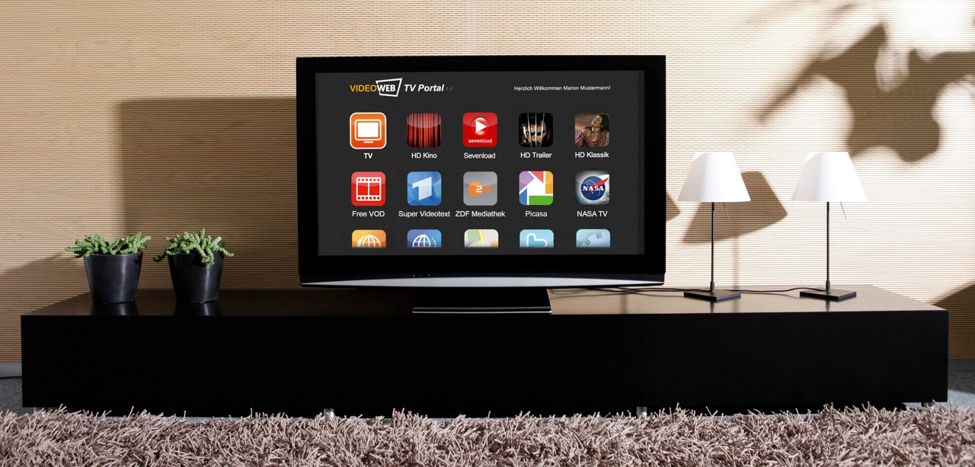
VideoWeb: Aus Fernsehen wird mehrsehen
Münchner Kreis – „New TV“ - Geschäftsmodelle

Slide 2
Über VideoWeb
Gegründet 2009 von den Gründer von ANIXE HD und WEB.DE
Hersteller von Hybriden-Receivern in den Bereichen Satellit, Kabel und IPTV
Mitglied / Support im HbbTV Konsortium
Entwicklungsstandorte in D, UK, GR, Taiwan und China
Wir wollen unseren Kunden die beste Verschmelzung von Fernsehen und Internet-Diensten bieten

Slide 3
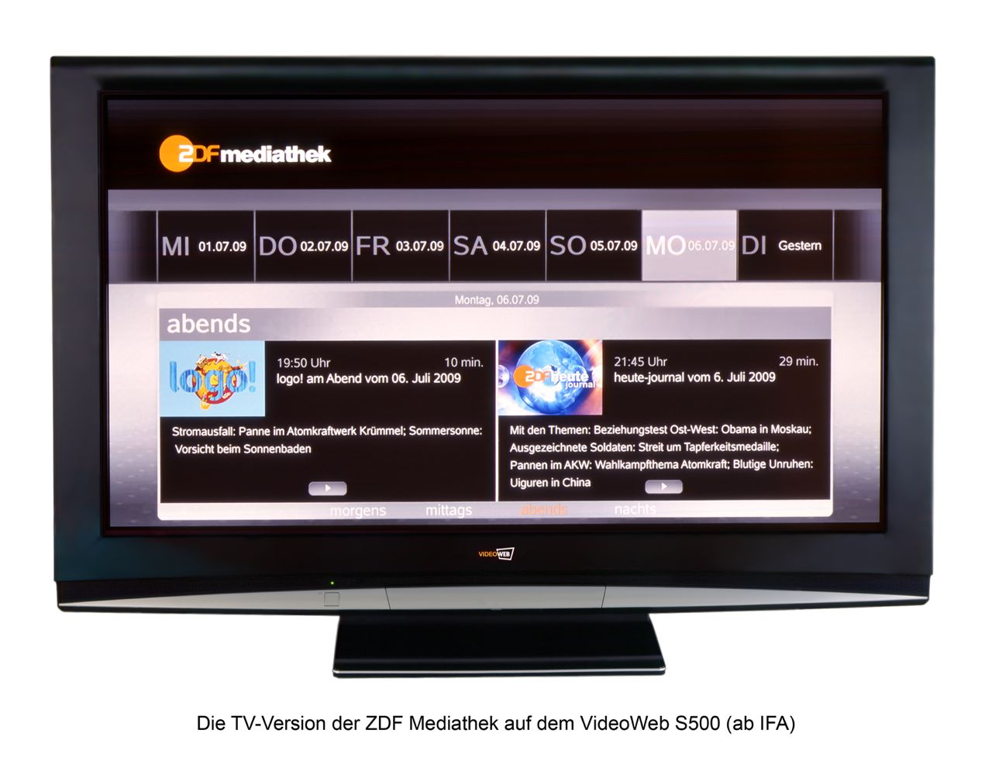
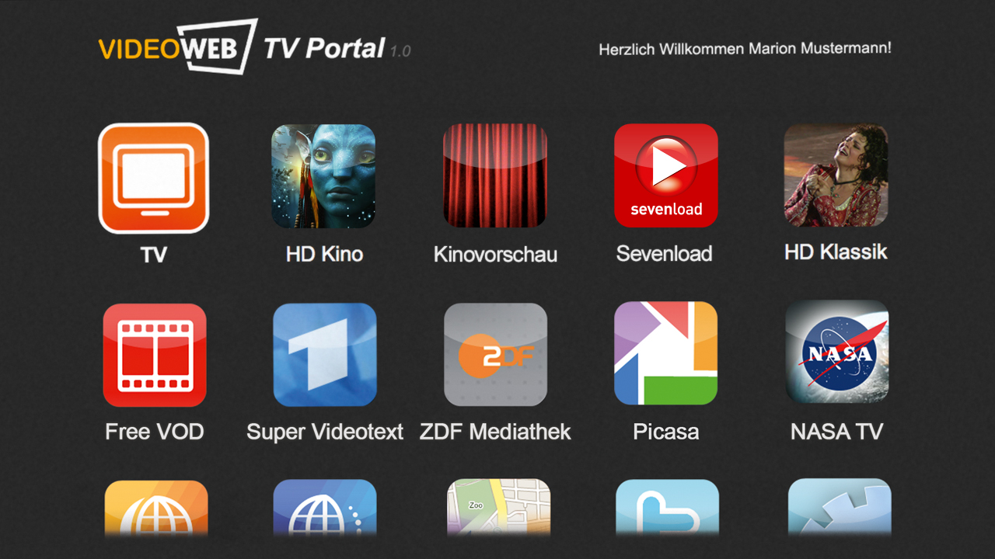
TV + Internet...
... Die Zeit ist reif. Internet und TV werden verschmelzen!
TV wird dritte Breitband-Nutzungssäule neben PC /Notebook und Smartphone / Tablet

Slide 4
Was wird passieren...
Der Flachbildschirm wird vom Fernseher zum multimedialen Terminal.
Das klassische lineare Fernsehen wird eine von ca. 10 Kernanwendungen.
Es wird eine Vielzahl von Inhalten und Diensten geben. (TV-Sender, Hollywood, Verlage, kleine Produktions- firmen, Privat-Personen, WebTV-Sender, Vodcasts, „Special Interest“, eigene Inhalte...)
In fünf Jahren werden ca. 50% der Flachbildschirme interaktive Funktionen integrieren.
In diesem Umfeld will VideoWeb seinen Kunden eine optimale und zukunftssichere Lösung bieten.

Slide 5
TV + Internet...
Hybrid ?

Slide 6
Alle Businessmodelle sind möglich
TV Business-Modelle
Lineare Werbung
Sponsoring
PayTV
PayPerView
Transaktion
Shopping
Internet-Modelle
Flexibele Werbung
Targeting
PayPerView
Shopping
Transaktion
Services
Abonnements
Infrastruktur

Slide 7
Der Schlüssel zum Erfolg
Hybrid Broadcast Broadband Television http://www.hbbtv.org
Nachfolger des 30 Jahre alten Videotextes
Unterstützt von fast allen großen Herstellern
VideoWeb ist seit Herbst 2009 „Supporter“ von HbbTV

Slide 8
Service für Kunden

Slide 9
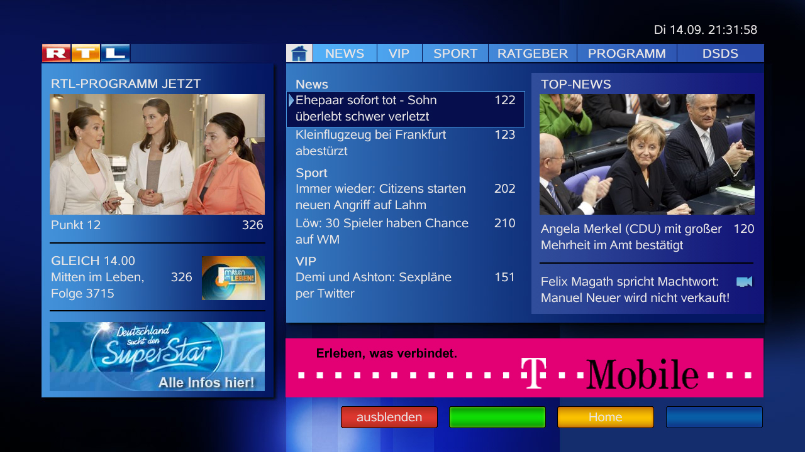
RTL HD Text - Werbung

Slide 10
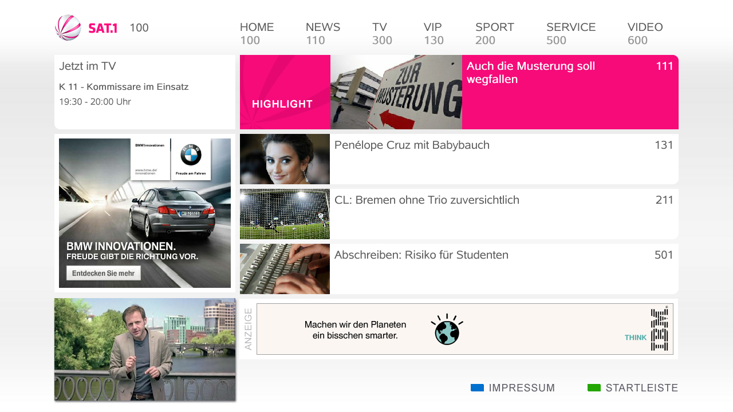
Sat 1 - Werbung

Slide 11
Anixe HD Mediathek - Werbung

Slide 12
Channel 21 - Shopping
Service, direkte Bestellung,
erweiterte Produktpräsentation

Slide 13
Aus Werbung wird Infotainment

Slide 14
Werbefinanzierte Verlagsangebote

Slide 15
Werbefinanzierte Verlagsangebote

Slide 16
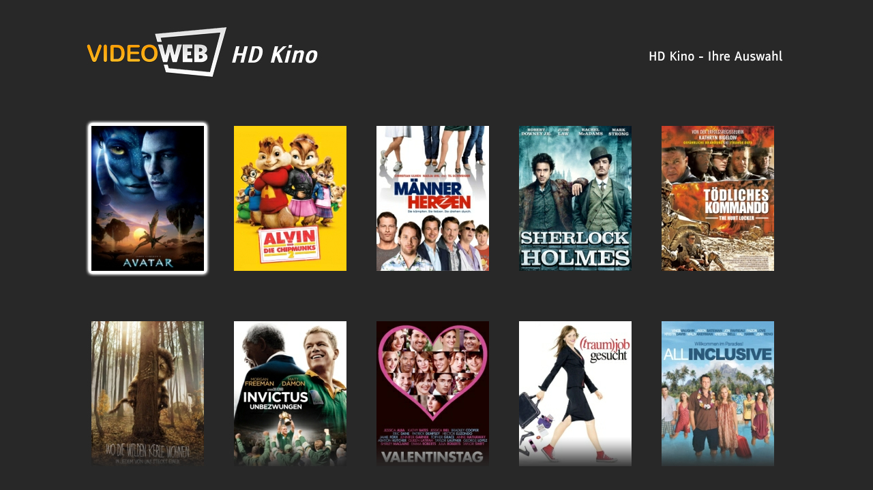
VOD – hier VideoWeb HD Kino
Bezahlung per Abruf (1,99 bis 5,99 Euro)
Weitere Anbieter: Maxdome, VideoLoad, Diva, ...

Slide 17
Verkauf von Hörbüchern

Slide 18
Weitere Anbieter

Slide 19
Status an der Entwicklerfront
Vorteile für TV-Sender
Direkter Zugang über Red Button zum Kunden
Neue Business-Modelle möglich
Z.z. Noch nicht sehr aggressiv / progressiv / Innovativ
Vorteile für Internet-Dienste
Direkte Zugang ins Wohnzimmer
Neue Anwendungen / Businessmodelle möglich
Z.z. noch Integration in die Portale notwendig

